Slide 1

Algoritmos y Estructuras de Datos Método de ordenación:
Radix Sort
UNIVERSIDAD AUTÓNOMA DE BAJA CALIFORNIA FACULTAD DE CIENCIAS QUÍMICAS E INGENIERÍA
Equipo 7
Cruz Sánchez Miriam Fernanda
Rodríguez Muñoz José Luis
Materia impartida por: Alma Leticia Palacios
Tijuana Baja California a, Jueves 21 de noviembre 2019

Slide 2

¿Qué es?

Slide 3
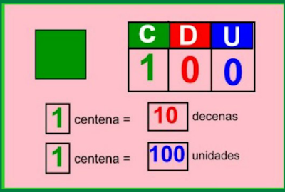
Radix es un algoritmo de ordenación, sin comparación, que ordena los elementos procesando sus dígitos (dígitos binarios bit a bit) de forma individual. ¿Qué hace? Agrupa los elementos por dígitos que comparten posición:
Unidades
Decenas
Centenas
Valor significativo

Slide 4

Funcionamiento
Se puede representar en formar diversos montones de fichas: Primera posición – Unidades
Se recogen en orden ascendente. 1. Entonces las fichas están ordenadas respecto a las unidades. 2. Se vuelve a distribuir las fichas en montones. Segundo dígito – Decenas Este proceso consiste en distribuir las fichar por montones y posterior acumulación en orden, el cual se repite tantas veces como el número de dígitos tiene la ficha de mayor valor.

Slide 5

Orígenes

Slide 6
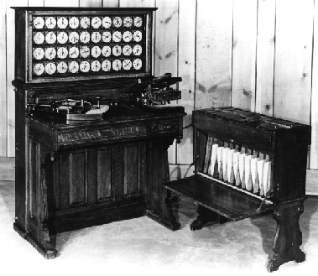
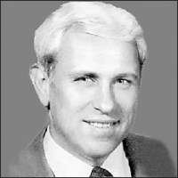
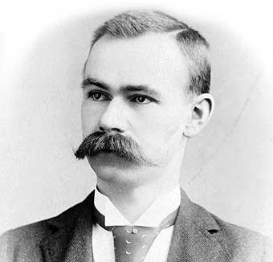
Herman Hollerith
1880
Máquinas de tabulación
Harold H. Seward
1954
Algoritmo exclusivo para números enteros y elementos convertibles

Slide 7
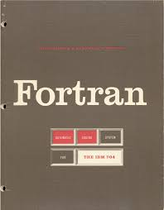
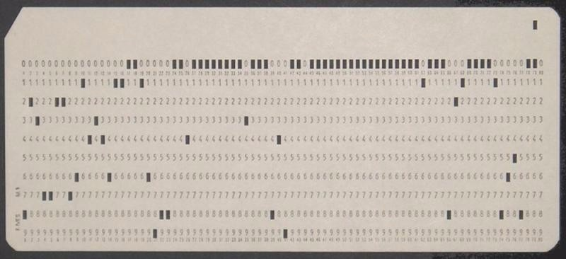
Surge de la necesidad de llevar cuenta de tarjetas perforadas
Máquina ordenadora de tarjetas.

Slide 8

Características

Slide 9

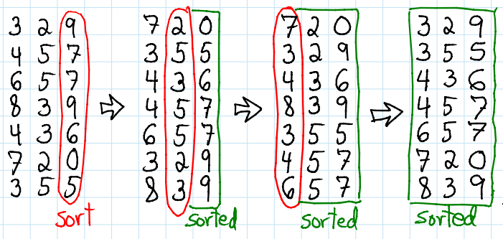
Metodo de ordenacion sin comparación.
Agrupa los elementos por dígitos que comparten posición.
No está limitado a solo enteros.
Puede empezar de 2 maneras:
1) LSD : Dígito menos significativo al más significativo
2) MSD: Dígito más significativo al menos significativo

Slide 10
VENTAJAS | DESVENTAJAS
Funciona en un tiempo lineal, en comparación de otros métodos de ordenación. El tiempo de ordenar cada elemento es constante, ya que no se hacen compraciones entre elementos. Es particularmente eficiente cuando se trata con grandes grupos de números cortos. | Se requiere conocer la cantidad de dígitos del valor máximo (para saber cuando el método ya ordenó todos los elementos. No funciona tan bien cuando los números son muy largos, ya que el total de tiempo es proporcional a la longitud del número más grande y al número de elementos a ordenar.

Slide 11
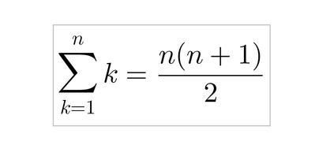
Tiempo de Ejecución

Slide 12
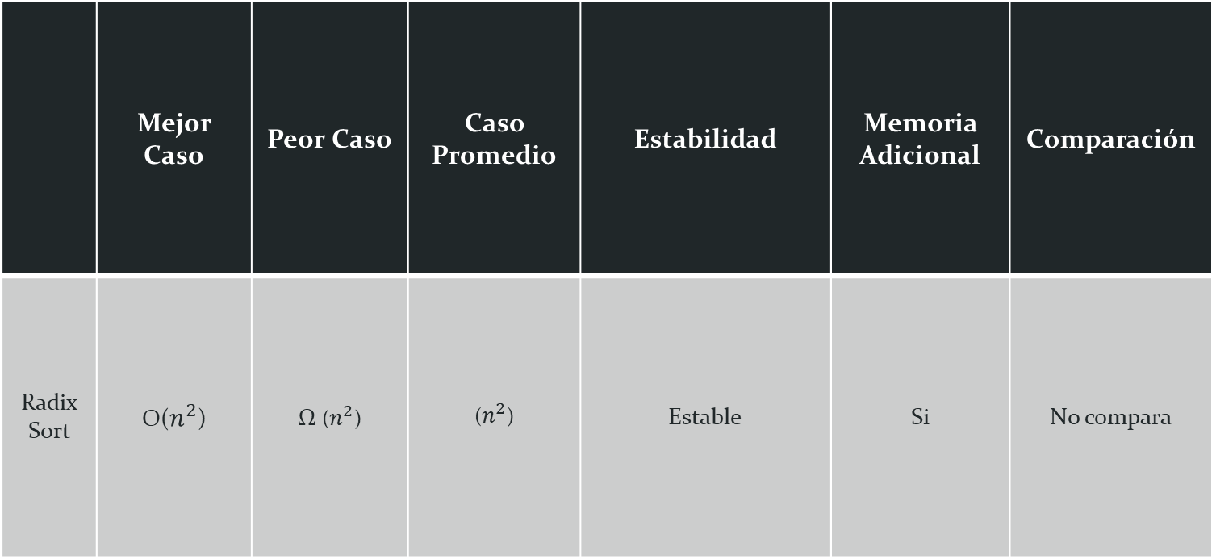
Rendimiento - Complejidad
 | Mejor Caso | Peor Caso | Caso Promedio | Estabilidad | Memoria Adicional | Comparación
Radix Sort | O($n^{2}$) | Ω ($n^{2}$) | ($n^{2}$) | Estable | Si | No compara

Slide 13

Ejemplo

Slide 14
Se tiene el siguiente arreglo de números enteros: 345, 721, 425, 572, 836 1. Se atiende al dígito de menor peso (unidades), las fichas se distribuyen en montones del 0 al 9. 2. Se recogen los montones en orden ascendente (de abajo hacía arriba). Arreglos ordenados Primera pasada: 721, 572, 345, 425, 836. Segunda pasada: 721, 425, 836, 345, 572. Tercera pasada: 345, 425, 572, 721, 836.

Slide 15

Aplicaciones

Slide 16
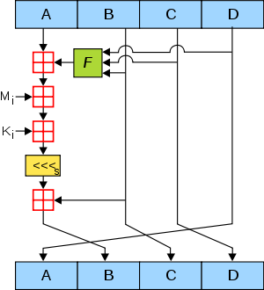
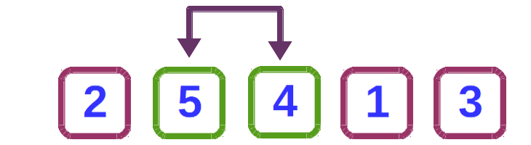
Entre ellas:
Para ordenar números enteros o flotantes
Para ordenar letras
En manejo de archivos Por ejemplo: El MD5; algoritmo de reducción criptográfico de 128 bits. Utiliza Radix Sort en su procedimiento.
Para todo tipo de ordenamiento de números aleatorios

Slide 17

Simulación

Slide 18

Algoritmo

Slide 19
1. Inicio.
2. Ordenar y apilar números considerando el número menos significativo (unidades) del 0 al 9.
3. Ordenar números apilados siguiendo el orden de abajo hacía arriba.
4. A partir de la lista que obtuvimos del paso anterior, realiza el paso número 1 pero ahora considerando las decenas.
5. Realiza el paso número 3 con los nuevos números apilados.
6. A partir de la lista del paso anterior, realiza el paso número 1
considerando el número más significativo (centenas).
7. Realiza el paso número 3 con los nuevos números apilados.
8. El paso anterior muestra la lista final ordenada.
9. Fin.

Slide 20
Bibliografía
http://algoritmo-radix-sort.blogspot.com/p/home.html
http://numerentur.org/ordenacion-de-vectores-radix/?fdx_switcher=desktop
http://radixsort.byethost7.com/?i=1 Página web
https://lrodriguez992.wixsite.com/radixsort

